Slide 1

第3章 数据通信基础
· 数据通信概念
· 常用媒介
· 网络互联设备
· 网络设备接口
· 双绞线识别

Slide 2






目录页
Part 1
Part 2
Part 3
了解数据通信
传输媒介的分类
网络互联设备
Part 4
Part 5
Part 6
网络设备接口
本章实验
本章小结

Slide 3
3.1了解数据通信
现代数据通信是通信技术与计算机技术结合实现的远程、高速通信，本节将从数据通信常用术语、通信系统的结构、数据传输方式以及数据交换技术这几个方面，对现代数据通信的概念进行讲解。

Slide 4

3.1.1 通信系统的构成
计算机网络中的通信指网络中的终端之间通过通信线路进行信息交换，通信系统应包含信息发送端（源端）、信息接收端（目的端）和通信线路，如图所示。
通信系统中的发送端和接收端又统称为终端，主要用于用户信息的输入和处理结果的输出；通信线路简称信道，用于在两端之间传递数据。

Slide 5
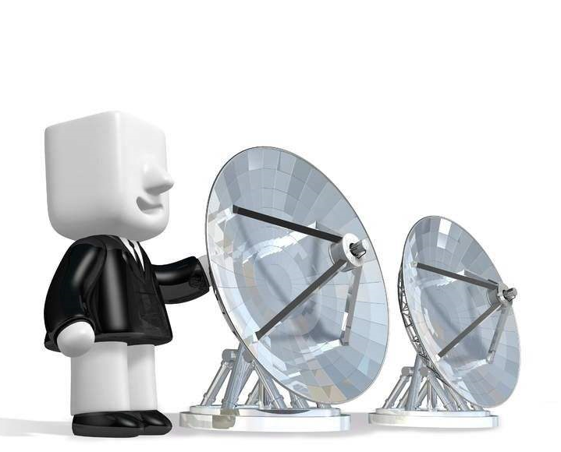
3.1.2 信息、数据和信号
信息指音讯、消息、通讯系统传输和处理的对象，泛指人类社会传播的一切内容。在计算机中，信息以数值、文字、声音、图形、图像、视频等形式存在，当信息以这些形式存储在设备中时，便认为设备中存储了一些数据。

Slide 6
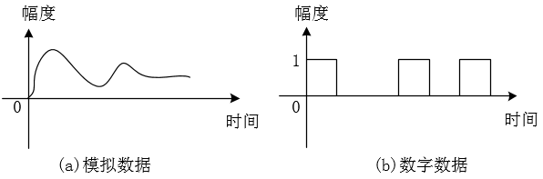
3.1.2 信息、数据和信号
计算机中的数据分为模拟数据和数字数据：
模拟数据：在时间和幅值上都是连续的，一般是经传感器采集到的连续数据，如温度、压力、声音、光线等。
数字数据：在时间上是离散的，其幅值经过量化，一般是由“0”、“1”组成的二进制数字序列。

Slide 7
3.1.2 信息、数据和信号
信号是数据在传输过程中的物理表现，计算机可识别的信号分为模拟信号和数字信号：
模拟信号包含如光、声、温度等各种传感器的输出信号，模拟信号经模拟线路传输，在模拟线路中，模拟信号通过电流和电压的连续变化表示。
数字信号用于离散取值的传输，连续取值经量化后转换为离散取值，以数字信号的形式经数字线路进行传输。数字信号在通信线路中一般以电信号的状态（高电平/低电平）表示其数据的“0”和“1”。

Slide 8

3.1.3 信道的分类
信道指信息传输的通道，人们常以信道使用的传输媒介、传输的信号类型等，将信道划分为不同的类别。

Slide 9

3.1.3 信道的分类
1、按传输媒介分类
按传输媒介分类，信道可分为有线信道和无线信道。
（1）有线信道使用有形的媒介作为传输介质，常见的有线传输媒介有电话线、双绞线、同轴电缆、光缆等。
（2）无线信道是一种形象比喻，无线通信指“以电磁波在空间传播”这种方式传递信息，无线信道则指以电磁波在空间传播时使用的信道，此种信道两端的设备之间没有有形连接，因此称为无线信道。

Slide 10
3.1.3 信道的分类
2、按传输的信号类型分类
按传输的信号类型，信道可分为数字信道和模拟信道。
（1）数字信道：传输离散数字信号的信道称为数字信道。在计算机中，数字信号指由“0”、“1”组成的以二进制形式表示的数据。
（2）模拟信道：传输连续模拟信号的信道称为模拟信道。

Slide 11


多学一招：调制
调制分为基带调制和带通调制两类：
基带调制：仅对基带信号的波形进行转化，使其能与信道特性相适应，此类调制称为基带调制，调制后的信号仍是基带信号。由于基带调制是把数字信号转换为另一种形式的数字信号，人们通常将这个过程称为编码（coding）。
带通调制：利用载波（carrier）将基带信号的频率范围搬移到较高的频段，并将信号转换为模拟信号。经过载波调制的信号称为带通信号（即仅在一段频率范围内能够通过信道）。使用载波的调制过程称为带通调制。

Slide 12

多学一招：调制
调制方法
基带调制：不归零制、归零制、曼彻斯特编码、差分曼彻斯特编码。
带通调制：调幅、调频和调相。

Slide 13

3.1.4 通信方式
1、单工、半双工与全双工通信
按信道上信号的传输方向与时间的关系，通信方式可分为单工通信、半双工通信与全双工通信。
（1）单工通信
单工通信指在任一时刻，信号只能由通信双方中的一端发往另一端，在信道上单向传输。

Slide 14

3.1.4 通信方式
1、单工、半双工与全双工通信
按信道上信号的传输方向与时间的关系，通信方式可分为单工通信、半双工通信与全双工通信。
（2）半双工通信
半双工通信指通信双方均可进行数据发送与接收，但不能同时具备两种功能。在同一时刻，信号只能从一端发向另一端，若要改变信号传输方向，需进行线路切换，如图所示。

Slide 15

3.1.4 通信方式
1、单工、半双工与全双工通信
按信道上信号的传输方向与时间的关系，通信方式可分为单工通信、半双工通信与全双工通信。
（3）全双工通信
全双工通信指通信双方在任何时刻均可发送和接收数据。全双工通信中使用两条信道，其中一条信道用于发送数据，一条信道用于接收数据。如图所示。

Slide 16
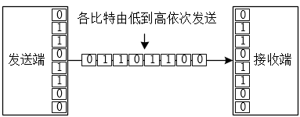
3.1.4 通信方式
2、串行与并行通信
按照传输信息时信息与所用信道数量的关系，可将通信方式分为串行通信与并行通信。
（1）串行通信
计算机中信息的最小单位是位（bit），若将待传送数据按位依次传输，则称使用串行方式进行通信，如图所示。

Slide 17
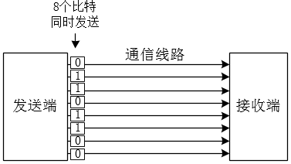
3.1.4 通信方式
2、串行与并行通信
按照传输信息时信息与所用信道数量的关系，可将通信方式分为串行通信与并行通信。
（2）并行通信
并行通信指将数据分组后，以组为单位在多个并行信道上同时传输数据，组内的每位数据占用一条信道。

Slide 18
3.1.4 通信方式
3、同步通信
同步是通信中必须考虑的重要问题，同步问题要求收发双方在时间基准上保持一定的相对关系，只有保持同步，收发双方的数据才能一致。计算机中实现同步的方式有异步通信和同步通信两种。

Slide 19
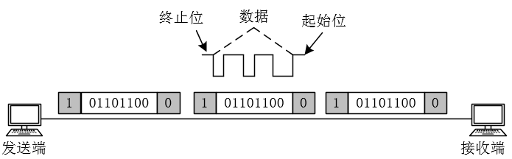
3.1.4 通信方式
3、同步通信
（1）异步通信的原理是：在每个表示字符的二进制码段前添加一个起始位，表示字符二进制码的开始，在字符的二进制码段后添加一个或两个终止位，表示字符二进制码的结束；相应地接收方可根据起始位和终止位判断一个字符的二进制码段的开始和结束，从而实现数据的同步。

Slide 20
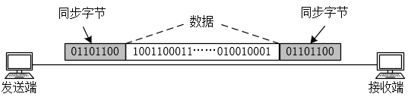
3.1.4 通信方式
3、同步通信
（2）同步通信同步通信方式中不必为每个字符码添加起始位和终止位，而是在每次发送数据前，先发送一个同步字节，使双方建立同步关系，之后在同步关系下逐位发送/接收数据，到数据发送完毕再次发送同步字节终止通信。具体如图所示。

Slide 21

目录页
Part 1
Part 2
Part 3
了解数据通信
传输媒介的分类
网络互联设备
Part 4
Part 5
Part 6
网络设备接口
本章实验
本章小结

Slide 22

3.2 传输媒介的分类
传输媒介也称传输媒体或传输介质，它指信号传输所经过的空间或实体。网络通信中的传输媒介分为有线传输媒介和无线传输媒介。

Slide 23
3.2.1 有线传输媒介
常见的有线传输媒介有双绞线（Twisted Pair）、同轴电缆（Coaxial Cable）和光纤（Fiber Optics），当使用有线传输媒介传输信号时，信号沿着媒介传输，因此有线传输媒介也被称为“导向传输媒介”。

Slide 24
3.2.1 有线传输媒介
1、双绞线
双绞线由两条相互绝缘的导线按照一定的规格互相缠绕（一般以逆时针缠绕）而成，此种绞合方式可在一定程度上抵御外界的电磁波干扰，亦可降低多对双绞线之间的相互干扰。实际应用中将多对双绞线一起包在绝缘电缆套管中组合使用。

Slide 25
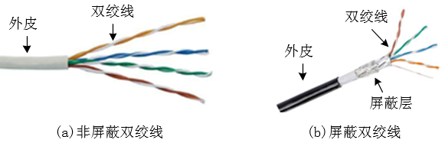
3.2.1 有线传输媒介
1、双绞线
双绞线分为非屏蔽双绞线和屏蔽双绞线，这两种双绞线分别如图(a)和(b)所示。

Slide 26
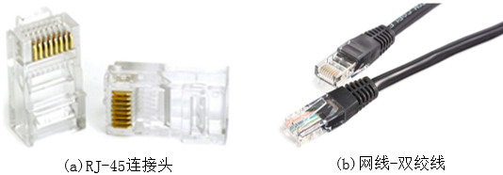
3.2.1 有线传输媒介
1、双绞线
双绞线需与RJ-45连接头（俗称水晶头）一起使用，RJ-45连接头如图(a)所示，带有连接头的双绞线如图(b)所示。

Slide 27
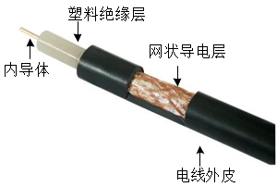
3.2.1 有线传输媒介
2、同轴电缆
同轴电缆因内导体与网状导电层为同轴关系而得名，它由内导体（一般为单股实心导线或多股绞合线）、塑料绝缘层、网状导电层（外导体）和电线外皮组成，其中内导体和网状导电层形成电流回路。具体如图所示。

Slide 28
3.2.1 有线传输媒介
2、同轴电缆
按照其功能，同轴电缆可分为基带同轴电缆和宽带同轴电缆。
基带同轴电缆其屏蔽层是由铜制成的网状导电层，特征阻抗为50Ω（如RG-8、RG-58等），它可以传输数字信号。根据直径粗细，基带同轴电缆又分为粗缆和细缆，其中粗缆抗干扰性好，但价格高、安装复杂，常用于铺设网络干线；细缆直径小，相对柔软，且价格低、安装简单，常用于室内网络环境搭建。

Slide 29
3.2.1 有线传输媒介
2、同轴电缆
按照其功能，同轴电缆可分为基带同轴电缆和宽带同轴电缆。
宽带同轴电缆的屏蔽层由铝冲压而成，特征阻抗为75Ω（如RG-59）等，它可以传输模拟信号，常用于有线电视网中。

Slide 30
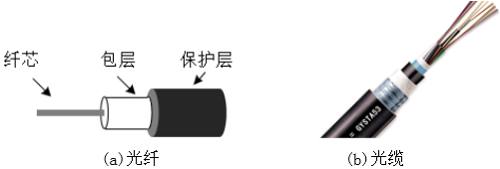
3.2.1 有线传输媒介
3、光纤
光纤即光导纤维，由纤芯、包层和保护层组成，其中纤芯是由塑料或玻璃制成的纤维，可作为光传导工具。光缆包括由两根或多根光纤按照一定方式组成的缆芯，以及加强钢丝、填充物、护套、防水层、缓冲层、绝缘金属导线等构件。光纤与光缆分别如图(a)和(b)所示。

Slide 31
3.2.1 有线传输媒介
3、光纤
光缆中的光源为发光二极管LED或注入式激光二极管ILD，通过LED或ILD可以发出光脉冲，光脉冲在光缆中传输以实现信息传递。光缆两端需要一个完成电/光信号转换和光/电信号转换的装置，实现设备与光纤之间信息形式的转换。

Slide 32
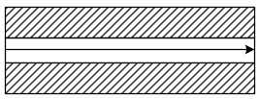
3.2.1 有线传输媒介
3、光纤
根据光源类型和光的传输模式，光纤可分为单模光纤和多模光纤。
单模光纤的纤芯极细，传输的光线不会经过多次折射，可一直向前传播，如图所示。

Slide 33
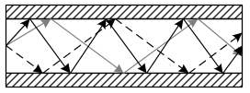
3.2.1 有线传输媒介
3、光纤
根据光源类型和光的传输模式，光纤可分为单模光纤和多模光纤。
多模光纤的纤芯相对较粗，多条不同角度射入的光线携带的信息在光纤表面发生全反射后在同时传输，如图所示。

Slide 34
3.2.1 有线传输媒介
3、光纤
双绞线、同轴电缆和光纤是网络搭建中最常使用的三种传输媒介，它们被应用于不同的场合中，其性能比较如表所示。
传输媒介 | 单段最大长度 | 电磁干扰 | 带宽 | 价格
非屏蔽双绞线 | 100m | 高 | 低 | 低
屏蔽双绞线 | 100m | 低 | 中 | 中
同轴电缆 | 185m/500m | 低 | 高 | 中
光纤 | 几十千米 | 无 | 极高 | 高

Slide 35

3.2.2 无线传输媒介
无线传输即指信号在自由空间中的传输，由于此种信号传输方式不涉及有线媒介，而是通过自由空间传输信号，因此将此种方式称为无线传输，相应地，自由空间即所谓的无线传输媒介。

Slide 36
3.2.2 无线传输媒介
无线传输的本质是电磁波在自由空间中的传输，此种传输方式未将信号束缚在有形介质中，信号可向空间中的任意方位自由传输，因此自由空间也被称为“非导向传输媒介”。无线传输根据无线电频段分类。

Slide 37
3.2.2 无线传输媒介
1、无线电频段
无线传输中信号的载体为电磁波，按频率由低到高电磁波被分为无线电、微波、红外线、可见光、紫外线、X射线和γ射线，除紫外线及更高波段外，其他波段都被应用在了实际生活中。ITU（国际电信联盟）按照频率又将投入使用的无线电波划分为不同的频段，实际生活中电磁波应用与波段对应关系如图所示。

Slide 38
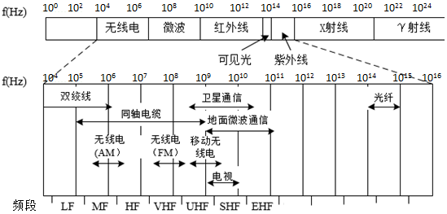
3.2.2 无线传输媒介
1、无线电频段
ITU（国际电信联盟）按照频率又将投入使用的无线电波划分为不同的频段，实际生活中电磁波应用与波段对应关系如图所示。

Slide 39
3.2.2 无线传输媒介
1、无线电频段
ITU为无线电波划分的各频段及其对应的波长范围如表所示。
频段 | 频率范围 | 波段名 | 波长范围
低频（LF） | 30~300 kHz | 千米波，长波 | 1~10km
中频（MF） | 300 kHz~3MHz | 百米波，中波 | 100m~1km
高频（HF） | 3~30MHz | 十米波，短波 | 10~100m
甚高频（VHF） | 30~300MHz | 米波，超短波 | 1~10m
特高频（UHF） | 300MHz~3GHz | 分米波 | 10cm~1m
超高频（SHF） | 3~30GHz | 厘米波 | 1~10cm
极高频（EHF） | 30~300GHz | 毫米波 | 1~10mm
 | >300GHz | 亚毫米波 | 0.1~1mm

Slide 40
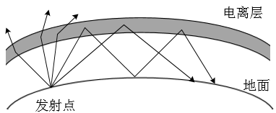
3.2.2 无线传输媒介
2、短波通信
短波通信即高频通信，此种通信方式主要靠电离层对短波的反射实现。
反射
入射角不唯一
多径效应
多次反射

Slide 41
3.2.2 无线传输媒介
3、微波通信
微波通信是数据通信中的一种重要技术，该技术使用的电磁波频段主要为2~40GHz。与短波不同，微波沿直线传输，它不会被电离层反射。微波通信的主要形式是地面微波通信和卫星通信。

Slide 42
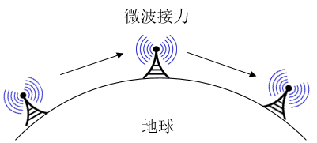
3.2.2 无线传输媒介
3、微波通信——地面微波通信
利用微波沿直线传输的特性，人们在地表建立天线塔，实现微波的发送和接收。
信道容量大
传输质量高
投资少、见效快
受地形限制小
隐蔽性低
保密性差
易受恶劣天气影响
易被障碍物阻挡

Slide 43
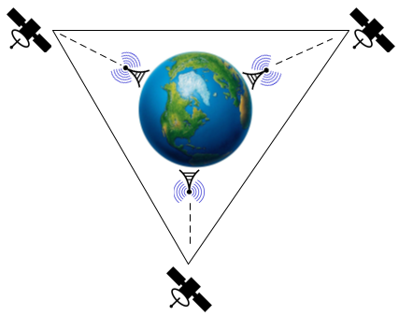
3.2.2 无线传输媒介
3、微波通信——卫星通信
卫星通信利用微波沿直线传输、不会被电离层反射的特性，将信号从地面发向距离地面36000km高的人造地球同步卫星中，使用卫星实现微波接力，进而实现数据通信。
传播时延较大
覆盖面广

Slide 44
3.2.2 无线传输媒介
4、无线局域网通信
无线局域网利用射频技术，使用电磁波取代传统的双绞线组建局域网络。虽然在使用大多无线电频段通信前需要得到本国政府有关无线电频谱管理机构的许可证，但也有一部分无线电频段可在不干扰他人的情况下自由使用。

Slide 45
3.2.2 无线传输媒介
4、无线局域网通信
遵循IEEE802.11标准的无线局域网允许使用可不必授权的ISM频段中的2.4GHz或5GHz射频波段进行无线连接。ISM是Iudustrial Scientific and Medical（工业、科学和医药）的缩写，指“工、科、医频段”，这三个频段对应的频率范围分别如下：
（1）工业频段：902~928MHz，频带宽度26MHz；
（2）科学频段：2.4~2.4835GHz，频带宽度83.5MHz；
（3）医药频段：5.725~5.850GHz，频带宽度125MHz。

Slide 46


多学一招：信道复用技术
每一组通信的实现都需要信道，利用信道复用技术，可将一条传输介质划分为多条信道，同时满足多组用户的通信需求。计算机网络中常用的信道复用技术如下：
频分复用
时分复用
波分复用
码分复用

Slide 47
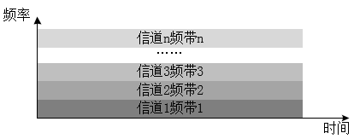

多学一招：信道复用技术
1、频分复用
频分复用（Frequency Division Multiplexing，简称FDM）适用于模拟信号的传输，其工作原理是将信道的总带宽划分为若干个子信道（或称子频带），每个子信道占用一定频带，传输一路信号。

Slide 48
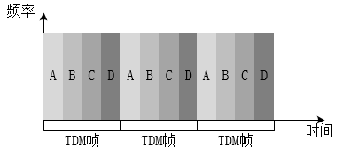

多学一招：信道复用技术
2、时分复用
时分复用（Time Division Multiplexing，简称TDM）利用同一传输媒介的不同时段轮流为不同用户提供服务，该技术适用于数字信号的传输，其工作原理是将时间划分为若干段等长的时分复用帧（TDM帧），每个时分复用的用户在TDM帧中占用固定序号的时隙。

Slide 49

多学一招：信道复用技术
3、波分复用
波分复用（Wavelength Division Multiplexing，WDM）的原理与频分复用相同，它是应用于光纤技术中的一种信道复用技术。
波分复用将两种或多种不同波长的光载波信号在发送端经复用器（亦称合波器）汇合，使其在同一根光纤中进行传输，并在接收端经复用器（亦称分波器或去复合器）将各种波长的光载波分离，由光接收机作进一步处理以恢复原信号。

Slide 50

多学一招：信道复用技术
4、码分复用
码分复用（Code Division Multiplexing，简称CDM）的特点是：同一时间内不同的用户可以利用相同的频带进行通信。码分复用又称为码分多址（Code Division Multiplexing Access，简称CDMA），其原理是将每一比特时间再划分为m个短的时间间隔，称为码片（chip），使CDMA的每一个信号源被指派唯一的m bit码片序列（chip sequence），若用户要发送比特1，则发送相应信号源的m bit码片序列；若用户要发送比特0，则发送信号源m bit码片序列的反码。

Slide 51

多学一招：信道复用技术
4、码分复用
CDMA中m的取值一般为64或128，此处假设m为8，假设使用CDMA的一个信号源S被指派的8 bit码片序列为00011101，则S发送的比特1和比特0分别如下：
1 00011101
0 11100010

Slide 52
目录页
Part 1
Part 2
Part 3
了解数据通信
传输媒介的分类
网络互联设备
Part 4
Part 5
Part 6
网络设备接口
本章实验
本章小结

Slide 53

3.3 网络互联设备
网络设备是网络通信环境的底层支撑，也是实现网络数据传递的基础。组建计算机网络，实现网络互联的网络设备有中继器、集线器、网桥、交换机、路由器和网关等。

Slide 54
3.3 网络互联设备
1、中继器
中继器（Repeater）是工作在物理层上的连接设备，适用于同种网络的互联。信号在传输过程中会随信道的增长而衰减，中继器的主要功能是负责在两个结点的物理层上按位传递信息，完成信号的复制、调整和放大，避免信号失真带来的接收错误，扩大信号的传输距离。

Slide 55
3.3 网络互联设备
2、集线器
集线器（Hub）是中继器的一种，它同样工作在物理层。集线器具有多个端口，可以自身为中心集中网络结点，对接收到的信号进行再生放大，以扩大信号的传输距离。根据端口数量的不同，集线器可分为4口、8口、16口、24口、32口等，通过这些接口，集线器可作为相应数量结点的中继。

Slide 56
3.3 网络互联设备
2、集线器
集线器采用“广播”方式传递数据
集线器是一种共享式设备

Slide 57
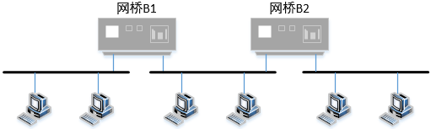
3.3 网络互联设备
3、网桥
网桥（Bridge）工作在数据链路层，它也具备延长网络跨度的功能，同时它还提供智能化连接服务，可根据帧的终点地址有选择地进行转发和过滤，允许不同网段上的用户同时进行通信，起到了隔离作用，并在一定程度上增加了网络带宽。

Slide 58
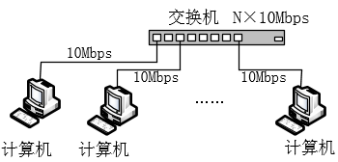
3.3 网络互联设备
4、交换机
交换机（Switch）也是网络中的一种集线设备，与集线器一样，它能以自身为中心连接网络结点，能对接收到的信息进行再生放大以增加网络的传输距离；但它是一种交换式设备，每个端口独享带宽。

Slide 59
3.3 网络互联设备
4、交换机——特点
交换机主要具有以下特点：
独享带宽
多对结点可并行通信
可灵活配置端口速率
便于管理

Slide 60
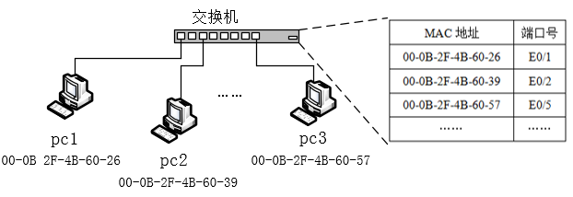
3.3 网络互联设备
4、交换机——工作原理
交换机在接收到数据时，会先检查数据中包含的MAC地址，再将数据从目的主机所在的端口转发出去。交换机之所以能实现这一功能，是因为交换机内存有一张MAC地址表。

Slide 61
3.3 网络互联设备
4、交换机——工作原理
交换机中的MAC地址表初始为空，交换机自投入使用后，会通过一定的措施构建并完善MAC地址表，这一过程主要包含四个重要概念：
学习
转发
泛洪
更新

Slide 62
3.3 网络互联设备
4、交换机——数据交换方式
交换机的数据交换方式分为直接交换和存储交换两种。
（1）直接交换
直接交换指交换机接收到数据帧后，立即获取帧中的目的地址，并通过MAC地址表获取目的端口号，转发数据帧。
效率高、延迟小
可靠性低、不同速率的端口无法直通、实现困难

Slide 63
3.3 网络互联设备
4、交换机——数据交换方式
交换机的数据交换方式分为直接交换和存储交换两种。
（2）存储转发
存储转发是应用比较广泛的一种数据交换方式，使用此种方式，交换机接收到数据帧后会将数据帧进行存储与校验，若校验结果表明数据无误，再取出目的MAC地址，通过映射表查找相应端口进行转发。
有检错能力、可支持不同速率的端口间的数据交换
延迟大

Slide 64
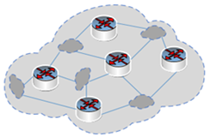
3.3 网络互联设备
5、路由器
路由（routing）是指分组从源到目的地时，决定端到端路径的网络范围的进程。路由器（Router）是连接因特网中各局域网、广域网的设备，它通过转发数据包实现网络互连，当数据从一个子网传输到另一个子网时，路由器会根据信道的情况自动选择和设定路由，以最佳路径，按前后顺序发送信号。

Slide 65
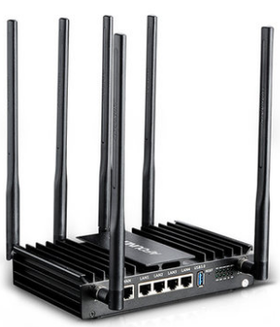
3.3 网络互联设备
5、路由器
路由器是家庭等小型局域网的组建工作中的主要设备，家用路由器如图所示。

Slide 66
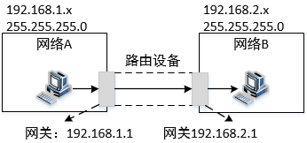
3.3 网络互联设备
6、网关
网关（Gateway）又称网间连接器、协议转换器，顾名思义，它是信息从一个网络发往另一个网络需经过的一道“关口”。网关是最复杂的网络互联设备，仅用于两个高层协议不同的网络互联。

Slide 67
目录页
Part 1
Part 2
Part 3
了解数据通信
传输媒介的分类
网络互联设备
Part 4
Part 5
Part 6
网络设备接口
本章实验
本章小结

Slide 68

3.4 网络设备接口
网络中的设备通常需要通过物理连接，以实现数据流通。为了保证不同厂家生产的不同设备能够搭配使用，人们对设备的接口进行了规定，下面对各设备上的接口，以及接口规范进行讲解。

Slide 69
3.4 网络设备接口
1、串行接口
串行接口是PC机与通信工业中应用最广泛的一种串行接口，目前使用最广泛的串行接口标准是自1969年美国电气工业协会（EIA）推荐的RS-232C。
推荐标准
标识码
修改次数
RS-499
RS-232D

Slide 70
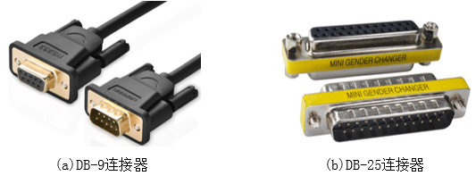
3.4 网络设备接口
1、串行接口
RS-232C串口的最大传输速率为20Kbps，线缆最长为15米，它采用-5~-15V的电平表示逻辑“1”，+5~+15V的电平表示逻辑“0”，使用9针或25针的D型连接器DB-9或DB-25，这两种连接器分别如图(a)和(b)所示。

Slide 71

3.4 网络设备接口
1、串行接口
DB-9和DB-25连接器的阵脚排列分别如图(a)和(b)所示。

Slide 72
3.4 网络设备接口
1、串行接口
RS-232C串口中几乎每个引脚的功能都有明确定义，目前大多设备使用的连接器为DB-9，DB-9各引脚的功能以及DB-25与其相应引脚如表所示。
阵脚 | 信号 | 功能说明 | DB-25对应引脚
1 | CD | 载波侦测 | 8
2 | RXD | 接收数据 | 3
3 | TXD | 发送数据 | 2
4 | DTR | 数据终端准备 | 20
5 | GND | 地线 | 7
6 | DSR | 数据传输设备就绪 | 6
7 | RTS | 请求发送 | 4
8 | CTS | 清除发送 | 5
9 | RI | 振铃指示 | 22

Slide 73
3.4 网络设备接口
2、以太网接口
以太网接口指以太网中数据连接的端口，组建以太网的设备及链路有交换机、路由器、集线器、光纤、普通网线等，它们的接口统称为以太网接口。常见的以太网接口有RJ-45接口和光纤接口。

Slide 74
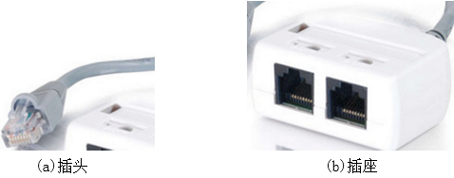
3.4 网络设备接口
2、以太网接口——RJ-45接口
RJ-45接口即3.2.1节中介绍的水晶头，也称为RJ-45连接器。RJ-45连接器由插头和插座组成，插头和插座分别如图(a)和(b)所示。

Slide 75
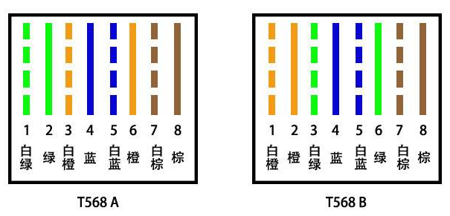
3.4 网络设备接口
2、以太网接口——RJ-45接口
RJ-45连接头与8根（4组）双绞线一同使用，连接头与双绞线有T568A和T568B两种结构。

Slide 76
3.4 网络设备接口
2、以太网接口——RJ-45接口
使用RJ-45连接头的双绞线分为直通线、交叉线和全反线。
直通线的两端均为T568B结构，用于异种网络设备之间的互连，常见的情况有：
计算机——猫。
调制解调器——路由器WAN口。
计算机——路由器LAN口。
计算机——集线器/交换机。

Slide 77
3.4 网络设备接口
2、以太网接口——RJ-45接口
使用RJ-45连接头的双绞线分为直通线、交叉线和全反线。
交叉线一端为T568A结构，一端为T568B结构，用于对等网络连接，常见的情况有：
计算机——计算机。
集线器——集线器。
交换机——交换机。

Slide 78
3.4 网络设备接口
2、以太网接口——RJ-45接口
使用RJ-45连接头的双绞线分为直通线、交叉线和全反线。
全反线一端采用T568A或T568B结构，另一端与此端线序相反，即12345678-87654321，若一端为T568B结构，则另一端的线序为：棕、白棕、绿、白蓝、蓝、白绿、橙、白橙。全反线一般用于连接电脑和交换机、路由器的Console口，这种连接允许计算机用户登录路由器或交换机来输入命令。

Slide 79
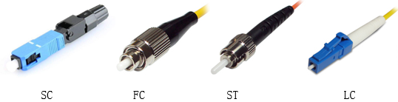
3.4 网络设备接口
2、以太网接口——光纤接口
为了适配不同的设备，光纤接口使用了多种连接头，如SC、FC、ST以及LC连接器，如图所示。
SC连接器：
矩形外壳
插拔销闩式
连接GBIC光模块
常用于路由器交换机

Slide 80
3.4 网络设备接口
2、以太网接口——光纤接口
为了适配不同的设备，光纤接口使用了多种连接头，如SC、FC、ST以及LC连接器，如图所示。
FC连接器：
金属套
螺丝扣
连接光端机
常用于ODF配线架

Slide 81
3.4 网络设备接口
2、以太网接口——光纤接口
为了适配不同的设备，光纤接口使用了多种连接头，如SC、FC、ST以及LC连接器，如图所示。
ST连接器：
圆形外壳
螺丝扣
常用于光纤配线架

Slide 82
3.4 网络设备接口
2、以太网接口——光纤接口
为了适配不同的设备，光纤接口使用了多种连接头，如SC、FC、ST以及LC连接器，如图所示。
LC连接器：
圆形外壳
模块化插孔闩锁
体积较小
常用于路由器

Slide 83
3.4 网络设备接口
3、USB接口
USB（Universal Serial Bus，通用串行总线）接口是最常用的接口，被广泛应用于个人电脑、移动设备、数字电视、游戏机等设备中。USB接口包含两根电源线和两根信号线，因为USB接口中的信号串行传输，所以USB接口也称为串行口。

Slide 84
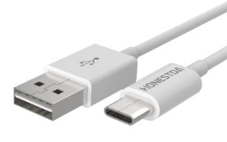
3.4 网络设备接口
3、USB接口
最新一代USB为USB3.1，其传输速度为10Gbit/s，采用三段式电压5V/12V/20V，最大供电为100W。USB接口及新型Type C接口如图所示。

Slide 85
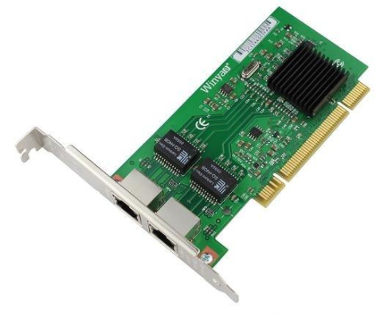

多学一招：信道复用技术
网卡全称网络接口卡（network interface card，NIC）或网络适配器，它是网络设备中最重要的组建之一。网卡既连接要接入网络的结点设备，又与传输介质相连。一个典型的网卡如图所示。

Slide 86

多学一招：信道复用技术
1、网卡的功能
除连接结点与传输媒介外，网卡主要有两个功能：
（1）将结点发送的数据封装成帧，通过网线（或无线电波）将数据帧发送到网络；
（2）接收网络上其他结点传来的数据帧，将数据帧整合为结点设备可识别的数据，发送到结点设备中。

Slide 87

多学一招：信道复用技术
2、网卡的分类
按不同的分类方式，网卡可分为不同的类型。
（1）按工作对象分类
按面向的工作对象的不同，网卡可分为工作站网卡和服务器网卡。工作站网卡安装在普通的计算机中，性能一般，价格低廉；服务器网卡安装在服务器设备中，性能优良，价格昂贵。

Slide 88

多学一招：信道复用技术
2、网卡的分类
按不同的分类方式，网卡可分为不同的类型。
（2）按传输速率分类
根据网卡支持的传输速率的不同，网卡可分为10Mbps网卡、100Mbps网卡、1Gbps网卡和10Gbps网卡，这些网卡分别具有以下性能：
10Mbps网卡支持的最大传输速率为10Mbps。
100Mbps网卡支持的最大传输速率为100Mbps，通常提供10Mbps和100Mbps的自适应功能。

Slide 89

多学一招：信道复用技术
2、网卡的分类
按不同的分类方式，网卡可分为不同的类型。
（2）按传输速率分类
根据网卡支持的传输速率的不同，网卡可分为10Mbps网卡、100Mbps网卡、1Gbps网卡和10Gbps网卡，这些网卡分别具有以下性能：
1Gbps网卡支持的最大传输速率为1Gbps，通常提供10Mbps、100Mbps和1Gbps的自适应功能。
10Gbps网卡支持的最大传输速率为10Gbps，通常提供10Mbps、100Mbps、1Gbps和10Gbps的自适应功能。

Slide 90

多学一招：信道复用技术
2、网卡的分类
按不同的分类方式，网卡可分为不同的类型。
（3）按数据总线分类
根据支持的数据总线的不同，网卡可分为ISA总线网卡、PCI总线网卡、PCI-X总线网卡、PAMCIA总线网卡和USB网卡：
ISA总线网卡是80年代末到90年代初期常用的总线网卡，现已被淘汰。

Slide 91

多学一招：信道复用技术
2、网卡的分类
按不同的分类方式，网卡可分为不同的类型。
（3）按数据总线分类
根据支持的数据总线的不同，网卡可分为ISA总线网卡、PCI总线网卡、PCI-X总线网卡、PAMCIA总线网卡和USB网卡：
PCI总线网卡是以Intel公司主导的总线标准研制的网卡，可支持32位及64位的数据传输，32位33MHz下PCI的数据传输速率可达132MB/s。PCI网卡是目前台式电脑中使用最广泛的网卡，几乎所有的主板产品上都带有PCI插槽。

Slide 92

多学一招：信道复用技术
2、网卡的分类
按不同的分类方式，网卡可分为不同的类型。
（3）按数据总线分类
根据支持的数据总线的不同，网卡可分为ISA总线网卡、PCI总线网卡、PCI-X总线网卡、PAMCIA总线网卡和USB网卡：
PCI-X总线网卡是目前最新的一种在服务器上开始使用的网卡，与PCI网卡相比，它的I/O速度提高了1倍，且拥有更快的传输速度。
PAMCIA总线网卡是笔记本专用网卡，由于受到笔记本电脑的空间限制，PCMCIA总线网卡的体积较小。

Slide 93
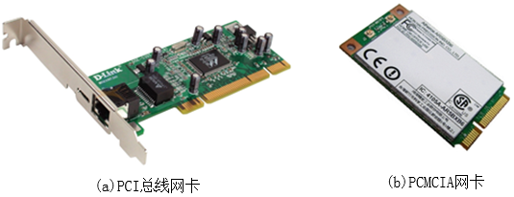

多学一招：信道复用技术
2、网卡的分类
按不同的分类方式，网卡可分为不同的类型。
（3）按数据总线分类
根据支持的数据总线的不同，网卡可分为ISA总线网卡、PCI总线网卡、PCI-X总线网卡、PAMCIA总线网卡和USB网卡：

Slide 94

多学一招：信道复用技术
2、网卡的分类
按不同的分类方式，网卡可分为不同的类型。
（3）按数据总线分类
根据支持的数据总线的不同，网卡可分为ISA总线网卡、PCI总线网卡、PCI-X总线网卡、PAMCIA总线网卡和USB网卡：
USB网卡支持USB总线，它具有安装方便、即插即用的特点，但其传输速率受到USB总线的限制。

Slide 95

多学一招：信道复用技术
2、网卡的分类
按不同的分类方式，网卡可分为不同的类型。
（4）按媒介接口分类
按网卡上传输媒介接口的不同，网卡可分为RJ-45接口网卡、BNC接口网卡、AUI接口网卡。
RJ-45接口网卡可通过RJ-45接口连接结点设备。
BNC接口网卡应用于以细同轴电缆作为传输介质的以太网或令牌网中。
AUI接口网卡应用于以粗同轴电缆为传输介质的以太网或令牌网中。

Slide 96

多学一招：信道复用技术
2、网卡的分类
按不同的分类方式，网卡可分为不同的类型。
（5）按局域网技术分类
根据支持的局域网技术，网卡可分为Ethernet网卡、Token Ring网卡和ATM网卡等，这几种网卡依次应用于以太网、令牌环网和ATM网中。

Slide 97

多学一招：信道复用技术
2、网卡的分类
按不同的分类方式，网卡可分为不同的类型。
除以上各类网卡外，还有一种通过无线电波实现结点设备和网络连接的网卡，即无线网卡。无线网卡也是目前流行的一种网卡，这种网卡通过无线电波连接结点设备和网络，实现网络传输。

Slide 98
目录页
Part 1
Part 2
Part 3
了解数据通信
传输媒介的分类
网络互联设备
Part 4
Part 5
Part 6
网络设备接口
本章实验
本章小结

Slide 99
3.5 本章实验
识别双绞线
实验目的：
（1）掌握识别双绞线标识和编码的方法。
（2）掌握判断双绞线质量的方式。

Slide 100
目录页
Part 1
Part 2
Part 3
了解数据通信
传输媒介的分类
网络互联设备
Part 4
Part 5
Part 6
网络设备接口
本章实验
本章小结

Slide 101

3.6 本章小结
本章主要介绍了与数据通信相关的内容，包括数据通信中常用的概念、搭建物理信道的传输媒介、通信设备及设备接口等。通过本章的学习，读者应熟悉数据通信中常用的传输媒介、通信设备和接口。

